Slide 1
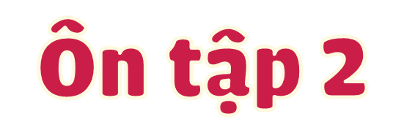
Thứ Ba, ngày 18 tháng 1 năm 2022
Tiếng Việt
Tiết 1 – Đọc: Cánh cửa nhớ bà

Slide 2
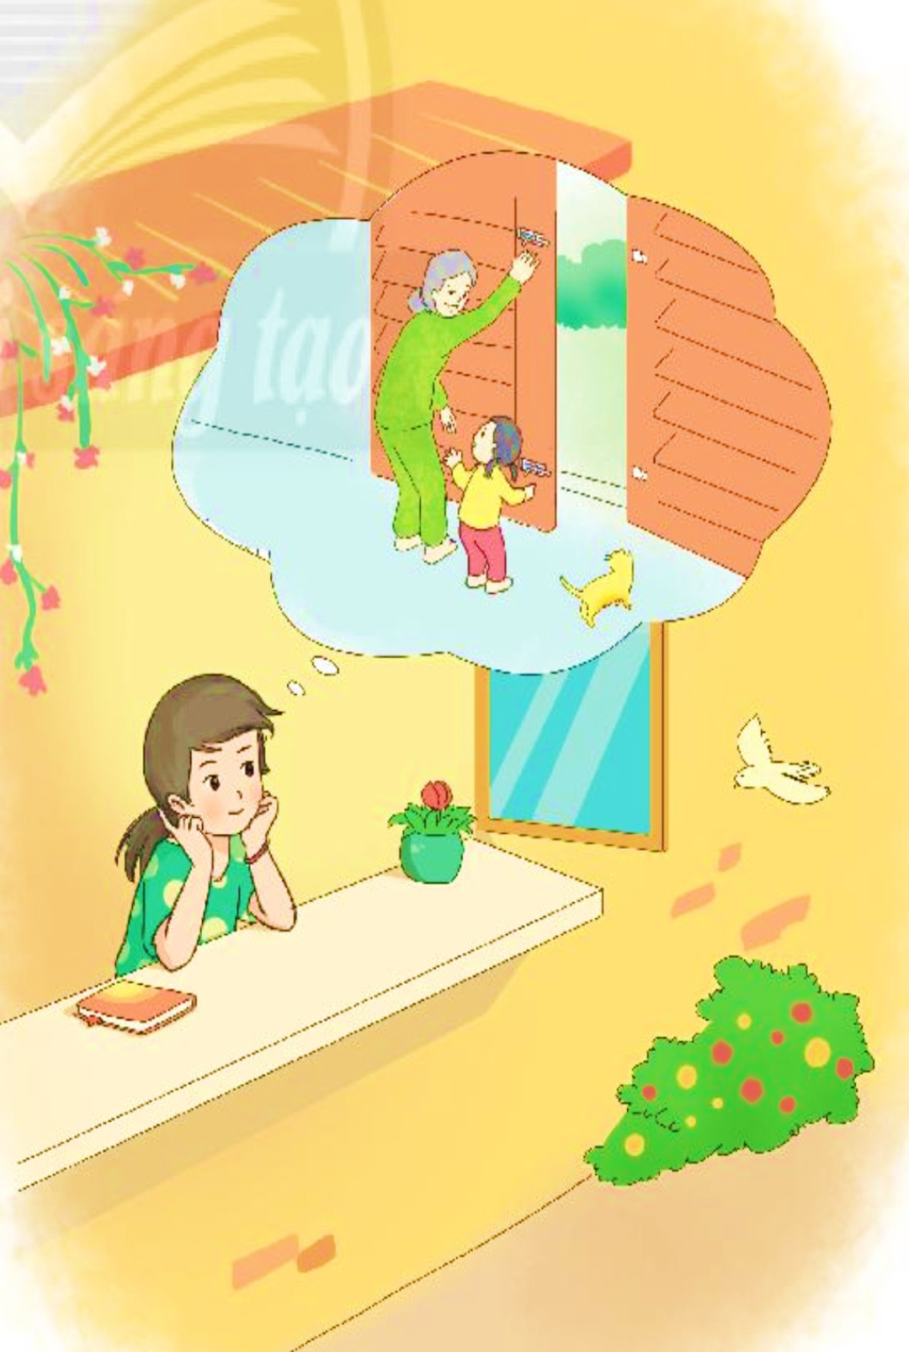
Cánh cửa nhớ bà
Tranh vẽ ai?
Bạn nhỏ đang nghĩ về điều gì?

Slide 3






Slide 4
Đọc nối tiếp từng dòng thơ
Cánh cửa nhớ bà
Ngày cháu còn thấp bé
Cánh cửa có hai then
Cháu chỉ cài then dưới
Nhờ bà cài then trên.
Mỗi năm cháu lớn lên
Bà lưng còng cắm cúi
Cháu cài được then trên
Bà chỉ cài then dưới.
Nay cháu về nhà mới
Bao cánh cửa – ô trời
Mỗi lần tay đẩy cửa
Lại nhớ bà khôn nguôi!
Đoàn Thị Lam Luyến

Slide 5
Đọc nối tiếp các khổ thơ
Cánh cửa nhớ bà
Ngày cháu còn thấp bé
Cánh cửa có hai then
Cháu chỉ cài then dưới
Nhờ bà cài then trên.
3
Nay cháu về nhà mới
Bao cánh cửa – ô trời
Mỗi lần tay đẩy cửa
Lại nhớ bà khôn nguôi!
1
Đoàn Thị Lam Luyến
2
Mỗi năm cháu lớn lên
Bà lưng còng cắm cúi
Cháu cài được then trên
Bà chỉ cài then dưới.

Slide 6
Luyện đọc cả bài
Cánh cửa nhớ bà
Ngày cháu còn thấp bé
Cánh cửa có hai then
Cháu chỉ cài then dưới
Nhờ bà cài then trên.
Mỗi năm cháu lớn lên
Bà lưng còng cắm cúi
Cháu cài được then trên
Bà chỉ cài then dưới.
Nay cháu về nhà mới
Bao cánh cửa - ô trời
Mỗi lần tay đẩy cửa
Lại nhớ bà khôn nguôi!
Đoàn Thị Lam Luyến

Slide 7


Slide 8
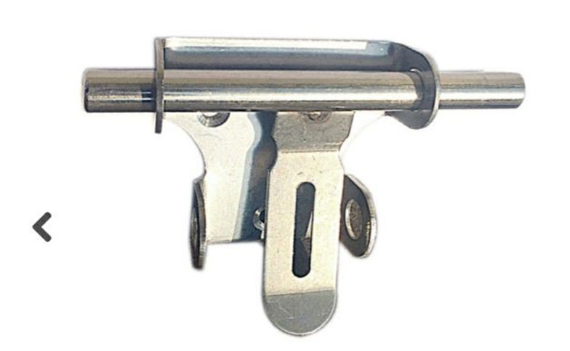
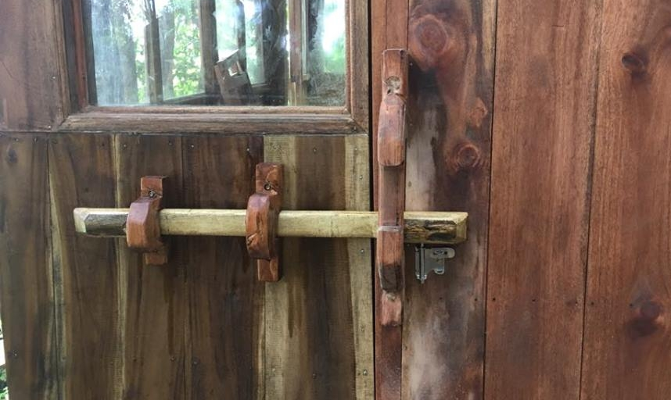
Giải nghĩa từ
thanh gỗ hay sắt nhỏ và dài, dùng để cài, giữ cánh cửa khi đóng.
then cửa

Slide 9
Giải nghĩa từ
từ gợi tả dáng vẻ hơi cúi xuống, chăm chú và mải miết làm việc gì, không để ý đến xung quanh.
cắm cúi
khó nguôi ngoai, khó dứt được tình cảm hoặc thôi suy nghĩ về một cái gì đó.
khôn nguôi

Slide 10


Tìm hiểu bài
Khổ thơ thứ nhất kể về điều gì?
Hình ảnh nào trong khổ thơ thứ hai cho thấy sự thay đổi của bà và cháu theo thời gian?
Tác giả muốn gửi gắm điều gì qua bài thơ?
Cần ở những ngôi nhà có nhiều cửa sổ.
Nên cài những then cửa cao thấp khác nhau.
Cần biết yêu thương, kính trọng bà của mình.
Tìm vị trí các tiếng có vần ên trong mỗi dòng thơ.

Slide 11
Tìm hiểu bài
Khổ thơ thứ nhất kể về điều gì?
1
Ngày cháu còn thấp bé
Cánh cửa có hai then
Cháu chỉ cài then dưới
Nhờ bà cài then trên.
Khổ thơ thứ nhất kể về ngày cháu còn bé, khi cài cửa, bà sẽ cài then trên còn cháu cài then dưới.

Slide 12
Tìm hiểu bài
Hình ảnh nào trong khổ thơ thứ hai cho thấy sự thay đổi của bà và cháu theo thời gian?
Mỗi năm cháu lớn lên
Bà lưng còng cắm cúi
Cháu cài được then trên
Bà chỉ cài then dưới.
2
Hình ảnh cho thấy sự thay đổi của bà và cháu theo thời gian: cháu lớn lên, bà lưng còng cắm cúi.

Slide 13
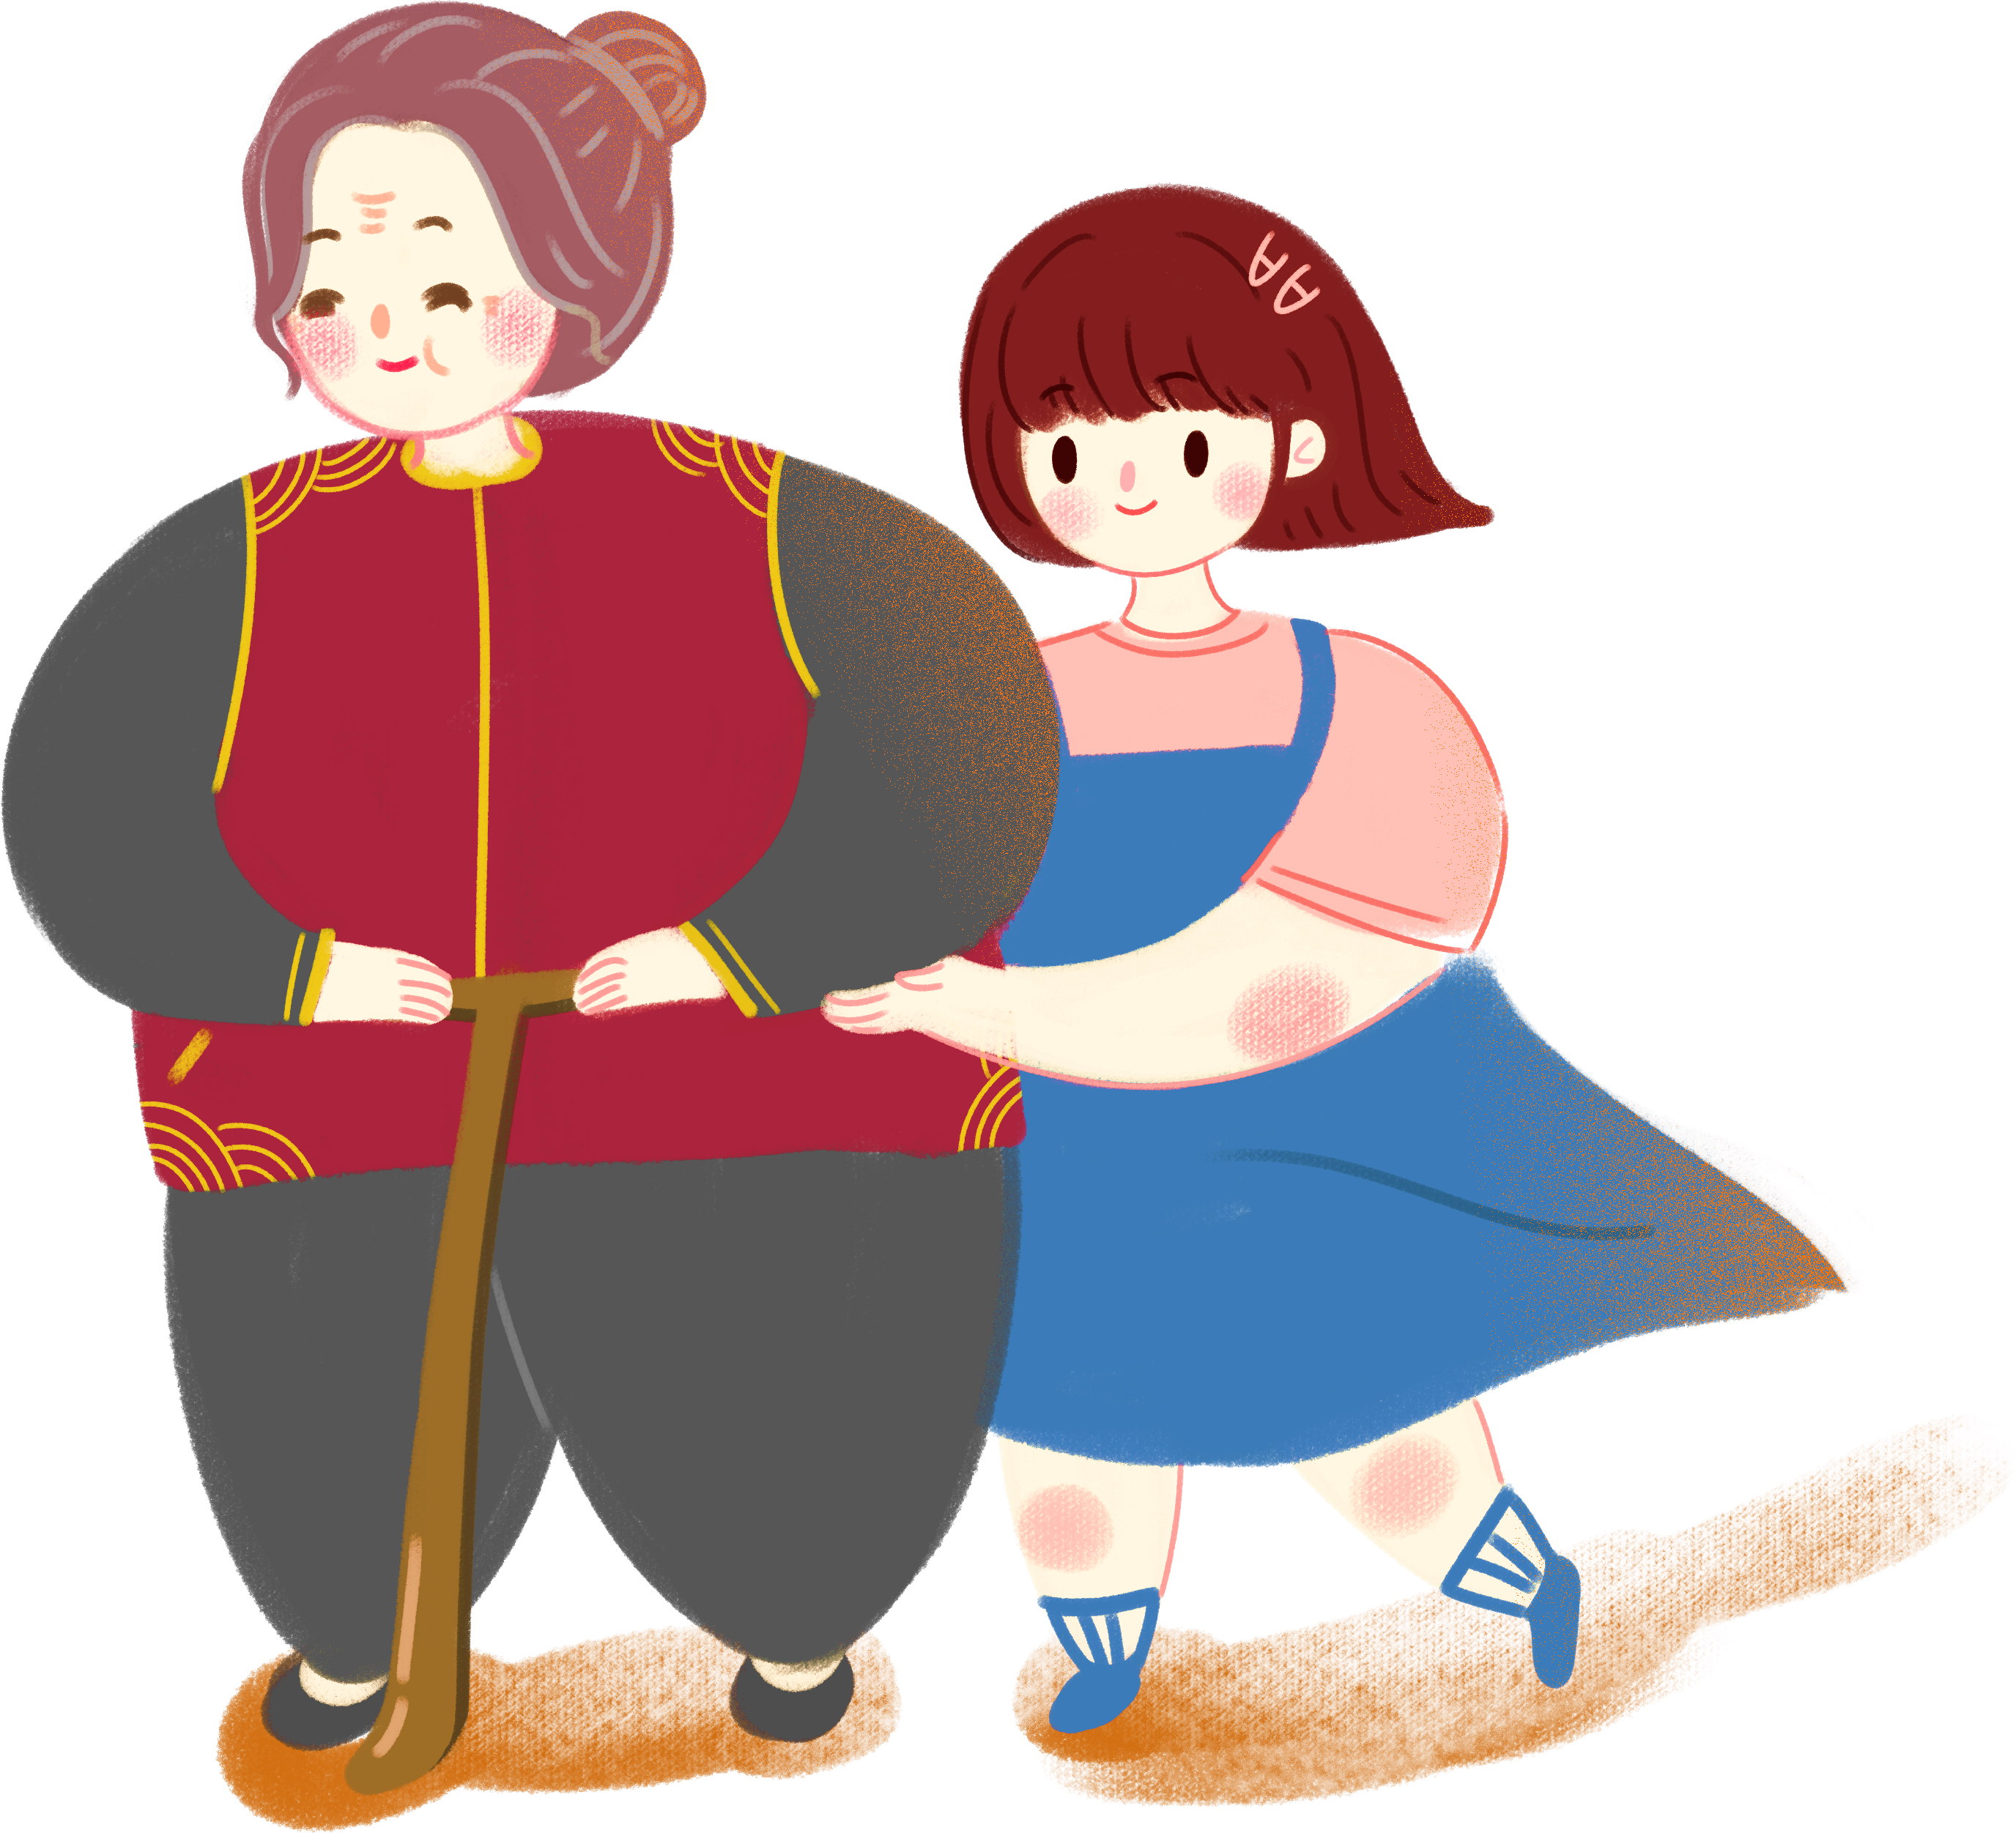
Tìm hiểu bài
Tác giả muốn gửi gắm điều gì qua bài thơ?
Cần ở những ngôi nhà có nhiều cửa sổ.
Nên cài những then cửa cao thấp khác nhau.
Cần biết yêu thương, kính trọng bà của mình.

Slide 14
Tìm hiểu bài
Tìm vị trí các tiếng có vần ên trong mỗi dòng thơ.
1
Ngày cháu còn thấp bé
Cánh cửa có hai then
Cháu chỉ cài then dưới
Nhờ bà cài then trên.
3
Nay cháu về nhà mới
Bao cánh cửa – ô trời
Mỗi lần tay đẩy cửa
Lại nhớ bà khôn nguôi!
trên
Đoàn Thị Lam Luyến
Mỗi năm cháu lớn lên
Bà lưng còng cắm cúi
Cháu cài được then trên
Bà chỉ cài then dưới.
2
lên
trên
Các tiếng có vần ên trong mỗi dòng thơ:
luôn nằm ở cuối dòng thơ.

Slide 15
Chọn 1 – 2 khổ thơ em thích
và học thuộc lòng.

Slide 16
Tạm biệt
và hẹn gặp lại!

